Slide 1
MODUL-FUNDAMENTE
Didaktische Einheit D: TECHNIKEN ZUR INSTRUMENTELLEN ANALYSE VON BEWEGUNGEN UND KRÄFTEN
D.2 Wie können Kräfte gemessen werden und welche Parameter können analysiert werden? Was sind ihre Hauptanwendungen?

Slide 2
KLASSENINDEX
Wie kann ich Kräfte messen? Grundsätzliche Techniken zur instrumentellen Analyse in der Biomechanik.
Fallbeispiel.
Hauptanwendungsbereiche und Beispiele.
-------------------------------------------------------------------------
Klasse Workshop
Notes:
Index der Klasseninhalte.

Slide 3
Kräfte messen
Verschiedene Techniken, die in der Biomechanik zur Analyse von Kräften verwendet werden
Reaktionskräfte
Drücke
Muskelkraft
Notes:
Es gibt verschiedene Kraftanalysetechniken und viele Möglichkeiten, sie zu klassifizieren. Im Allgemeinen können wir sie je nach dem Ziel der Auswertung klassifizieren: Reaktionskräfte, Drücke und Muskelkraft.
Jedes von ihnen hat seine eigenen Eigenschaften in Bezug auf seine Messqualitäten und die daraus extrahierten Parameter. Es ist wichtig, sie gut zu kennen, um sie adäquat nutzen zu können; einige von ihnen sind einfacher und andere setzen ein hohes technisches Wissen voraus.

Slide 4
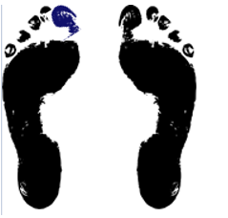
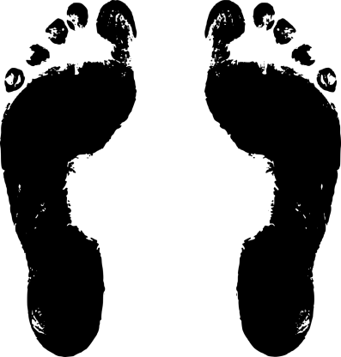
Hallux valgus
Fallbeispiel
Einleitung: Der Hallux valgus (HV) ist eine knöcherne Deformation über dem ersten Strahl des Fußes. Die Biomechanik des Fußes kann je nach Grad der erworbenen Deformität mehr oder weniger stark verändert sein.
Es kann auch Schmerzen verursachen und Schwierigkeiten beim normalen Gang verursachen.
Um diese Probleme zu vermeiden, wurden in der Chirurgie neue Lösungen eingeführt. Eine davon ist die minimalinvasive Korrektur durch perkutane Techniken.
Das Hauptziel dieser Hallux Valgus Operation ist die morphologische und funktionelle Wiederherstellung des ersten Großzehengrundgelenks und des ersten Strahls.
Hypothese: Diese neue Technik ist in der Lage, biomechanische Veränderungen aufgrund von HV zu reduzieren und die Funktionalität zu verbessern.
Zielsetzungen: Herausfinden der Effektivität dieser Technik in Bezug auf funktionelle Verbesserungen durch eine klinische Ganganalyse, indem sowohl Kräfte als auch Drücke, die während dieser Aktivität entstehen, untersucht werden.
Dazu wird eine Fallstudie eines Probanden mit HV-Verformung (leichter Grad) vorgestellt.

Slide 5
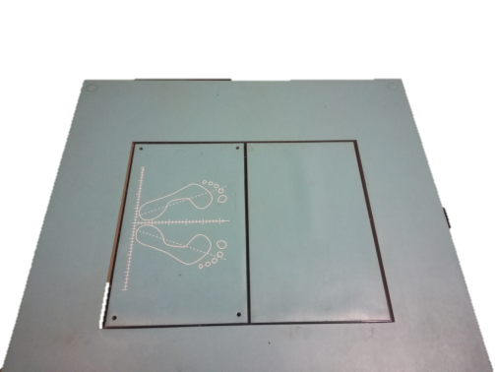
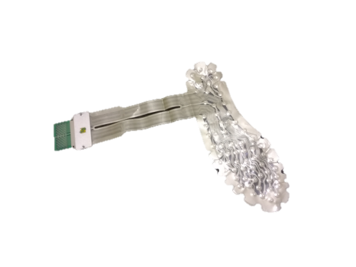
Methoden
Reaktionskräfte
Drücke
Kraftplattform Druckeinlagen
Notes:
Eine dynamometrische Plattform wurde für die Analyse der Reaktionskräfte in den 3 Achsen während des normalen Gangs verwendet, und instrumentierte Einlagen mit Drucksensoren maßen die Druckgröße und -verteilung in definierten Bereichen über die gesamte plantare Oberfläche

Slide 6
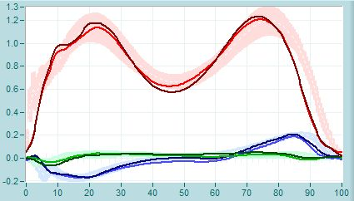
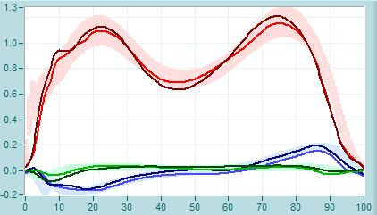
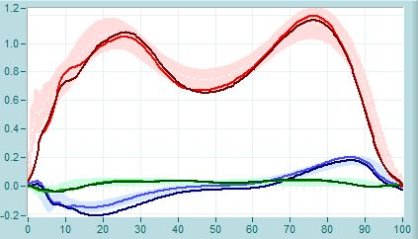
Gang-Reaktions-Kräfte
Notes:
Auf dieser Folie sehen wir die Ergebnisse der Untersuchung der Reaktionskräfte beim Gehen vor dem Eingriff (PRE), 3 Monate (POST 3M) und 6 Monate (POST 6M) nach dem Eingriff.
Eine der am häufigsten beobachteten mechanischen Veränderungen aufgrund der Hallux Valgus (HV)-Deformation ist die Insuffizienz des ersten Strahls während der mittleren Stützphase. Diese Veränderung beeinträchtigt vor allem die Antriebsphase während des Gehens. Diese Phase des Vortriebs hängt mit der Fähigkeit zusammen, die Last auf die Mittelfußknochen und am Ende der Bewegung auf den ersten Finger zu übertragen, um das Abheben und Vorwärtskommen des Fußes zum nächsten Schritt zu ermöglichen.
In diesem Bild sind wir in der Lage, die vertikalen und anteroposterioren Kräfte zu analysieren, die mit der dynamometrischen Plattform registriert wurden, vor allem in dieser letzten Phase des Gangs (Antriebsphase, im Bild zwischen den schwarzen punktförmigen vertikalen Linien).
1. Es ist zu beobachten, dass vor der Operation (PRE) keine signifikante Asymmetrie zwischen den vertikalen Kräften des betroffenen Fußes (hellrot) und des normalen Fußes (dunkelrot) besteht, ebenso wie bei den antero-posterioren Kräften des betroffenen Fußes (hellblau) und des normalen Fußes (dunkelblau). Darüber hinaus liegen die auf beide Füße bezogenen Kräfte innerhalb der Normalitätsbereiche (schraffierte Flächen) eines normalen Gangbildes. Allerdings gibt es einen kleinen Vorsprung in der Absprungphase im Vergleich zum normalen Muster. Dies kann bedeuten, dass vor der Operation keine signifikante funktionelle Störung des Gangs unter Verwendung von Kraftplattformen zu beobachten ist.
2. In der postoperativen Periode (POST 3M) ist ein Unterschied in der Größe dieser Kräfte (vertikal/rot und anteroposterior/blau) in der Antriebsphase zwischen den Gliedmaßen erkennbar, auch wenn er keine signifikante Veränderung gegenüber einem normalen Muster zeigt
3. Nach 6 Monaten (POST 6M) wird eine Rückkehr zu den Werten vor der Operation beobachtet; und es wird eine leichte Verzögerung der Antriebsphase im Gangzyklus (mehr an das normale Muster angepasst) im Vergleich zur PRE-Kräfte-Morfologie festgestellt.

Slide 7
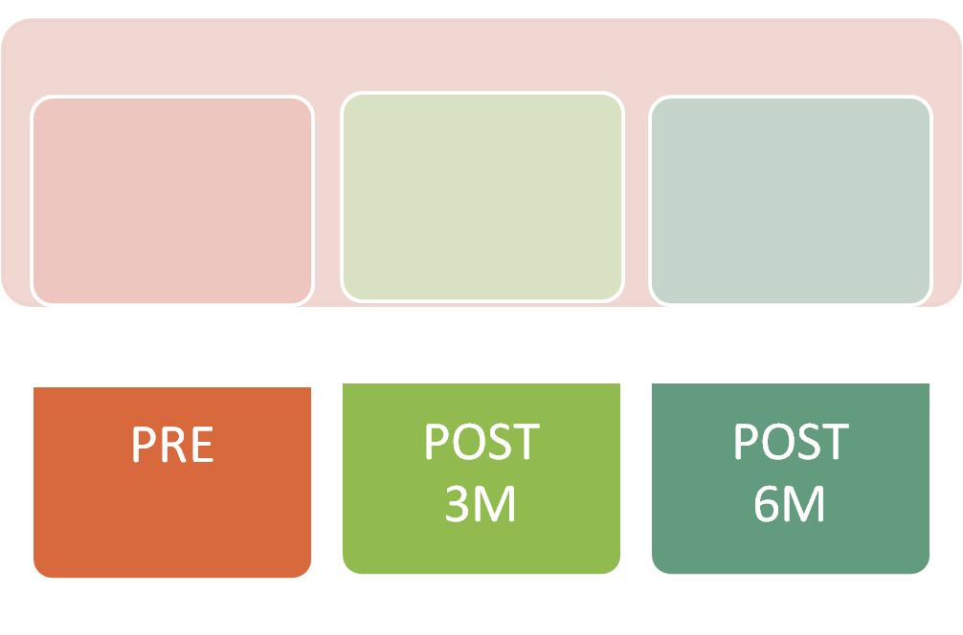
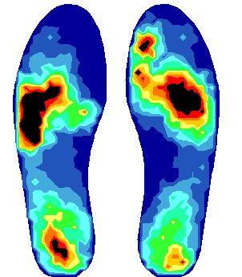
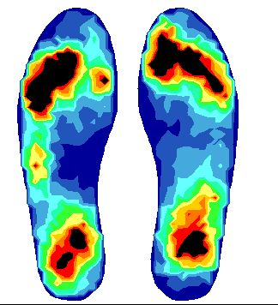
Gangart Druckverteilung
Notes:
Probanden mit HV könnten mit einem veränderten Muster der plantaren Druckverteilung im Vorfußbereich im Vergleich zu asymptomatischen Personen auflaufen.
In der Fallstudie kann beobachtet werden, dass:
In der PRE-Phase zeigt sich eine veränderte Abstützung der Mittelfußköpfchen gegenüber einem asymptomatischen Muster des kontralateralen Fußes, was auf eine fehlende Belastung im ersten Mittelfußgelenk hinweist.
In der POST 3M-Phase wird eine größere Veränderung beobachtet, die eine mehr nach hinten gerichtete meta-tarsale Abstützung und keine offensichtliche Belastung entlang des ersten Strahls aufweist.
In der 6M-POST-Phase ist zu erkennen, dass bereits eine gewisse Belastung über die erste Zehe vorliegt und ein ähnliches Druckverteilungsmuster wie am kontralateralen Fuß.

Slide 8
Fallstudie: Schlussfolgerungen
Die Verwendung von dynamometrischen Plattformen zeigt keine Veränderung der funktionellen Leistung des Gangs während des gesamten Untersuchungszeitraums.
Die Ergebnisse der Druckeinlagen zeigen signifikante Änderungen der Druckverteilung während der Studie, hauptsächlich in Bezug auf den ersten Strahl.
Nach der Operation wird eine bessere Druckverteilung beobachtet.

Slide 9
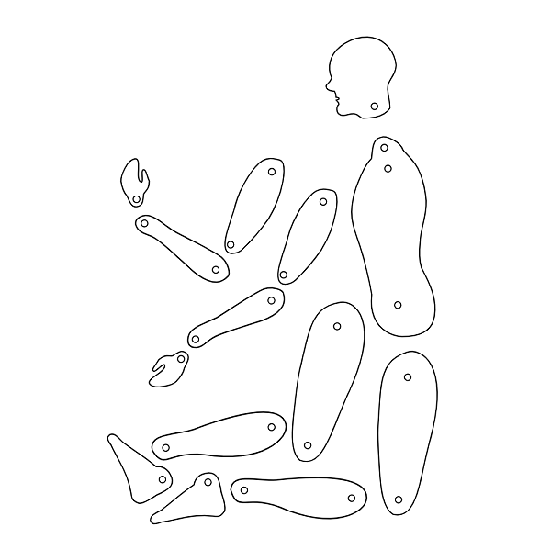
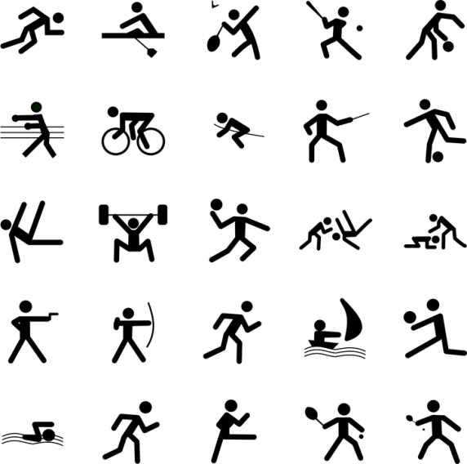
Kräfte messen
Interessengebiete und Anwendungsbeispiele
Notes:
Die Hauptanwendungsgebiete dieser Techniken zur instrumentellen Analyse von Kräften konzentrieren sich in der Regel auf den klinischen Bereich, sowie auf den Bereich Sport und Ergonomie, in letzterem vor allem zur Untersuchung der Arbeitsumgebung. Anwendungsbeispiele können von der Charakterisierung einer muskuloskelettalen Pathologie und der funktionellen Beurteilung bei täglichen Aktivitäten bis hin zur Bewertung von Sporttechnik und -leistung sowie der Beurteilung bestimmter Aufgaben oder Werkzeuge im Zusammenhang mit der Arbeit reichen.

Slide 10
Ehepaar 1. Jane und Peter: Die Unglaublichen
Klasse Workshop
Ehepaar 2. John und Will: Die Außenseiter
Ehepaar 3.
4. …
5.
6.
7.
8.
9.
10..
Notes:
Wir werden nun zu einer Aktivität übergehen, die sich auf die Analyse von Kräften und Druck mit instrumentellen Techniken bezieht.
Zuerst sollten Sie Paare bilden und jedem Team einen Namen geben.

Slide 11
1. Griffkraft beim Karpaltunnelsyndrom. (Die Unglaublichen)
Klasse Workshop
2. Schwäche der unteren Gliedmaßen nach ACL-Operation. (The Outsiders).
3. …
4.
5.
Notes:
In diesem Schritt muss jedes Team ein Thema vorschlagen, das untersucht werden soll. Dieses Thema wird eine Aktivität, eine Geste, eine Pathologie, ein Gelenk oder ein Körperteil sein, das mit instrumentellen Techniken der Kraftanalyse in verschiedenen Umgebungen gemessen werden kann. Der Lehrer kann ein erstes Beispiel geben, wie es auf dieser Folie zu sehen ist.

Slide 12
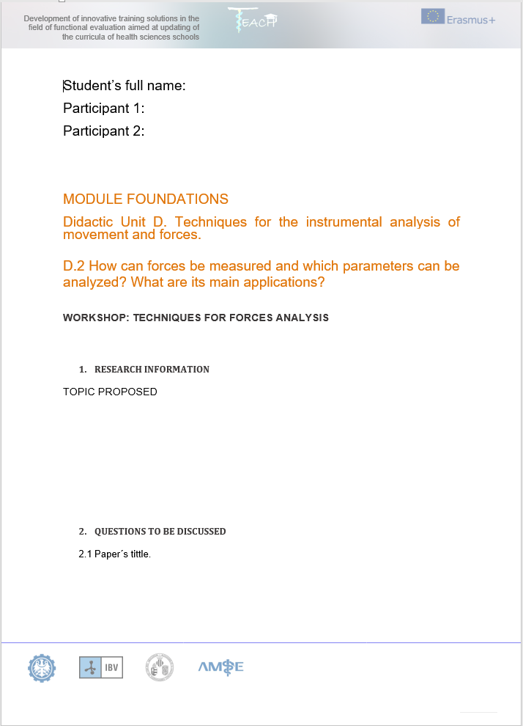
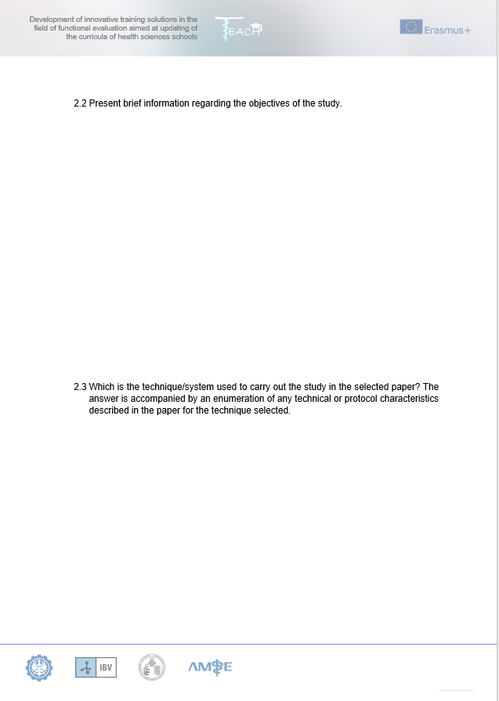
Klasse Workshop 1
Notes:
Der Inhalt des Arbeitsblattes wird von der Lehrkraft vorgestellt und die Schüler arbeiten in Zweiergruppen und versuchen, alle Fragen zu beantworten. Dazu nutzen sie die in der Internetsuche gefundenen Informationen.
Danach müssen die Schüler eine kleine Power-Point-Präsentation (oder ähnliches) zu dem gewählten Thema vorbereiten. Die Lehrkraft kann die Zweifel während der Durchführung der Übung sammeln und versuchen, sie am Ende der Stunde oder in einer anderen Sitzung zu lösen, indem sie die Schüler bittet, nach den Antworten zu suchen.

Slide 13
Klasse Workshop 1
Notes:
Jedes Paar stellt seine Arbeit in einer kleinen Präsentation dem Rest der Schüler vor. Die Schüler können Fragen zur Übung stellen und ihren Mitschülern Fragen zu Vor- und Nachteilen von Techniken und deren Anwendungen stellen.

Slide 14
Die Unterstützung der Europäischen Kommission für die Erstellung dieser Veröffentlichung stellt keine Billigung des Inhalts dar, welcher nur die Ansichten der Verfasser wiedergibt, und die Kommission kann nichtfür eine etwaige Verwendung der darin enthaltenen Informationen haftbar gemacht werden.

